Slide 1
Всемирная Университетская Программа
Технологии завтрашних инноваций
Сентябрь 2017
Notes:
1

Slide 2
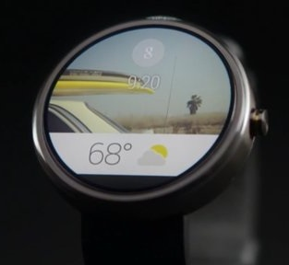
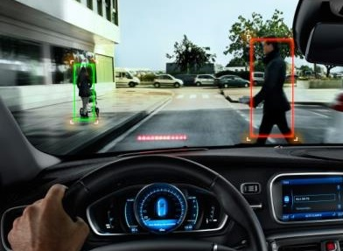
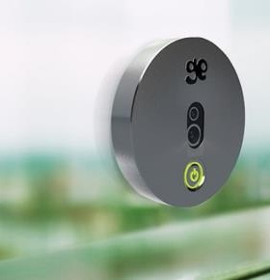
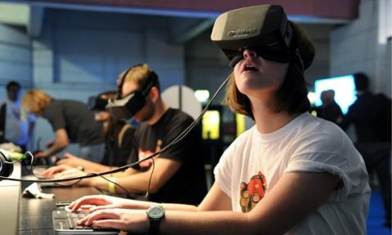
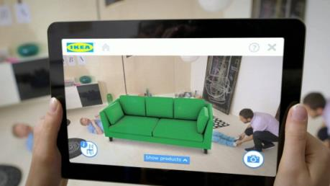
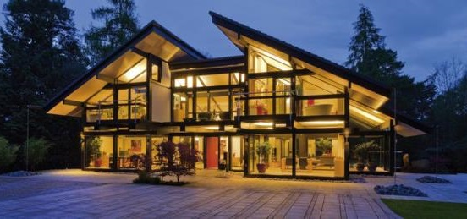
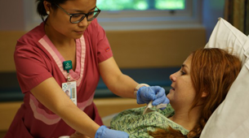
Создавая будущее вместе с партнерами
Кnow-how наших партнеров плюс наши IP вместе формируют новые рынки!
Gaming
& VR/AR
Smart
Security
Wearables
Advanced
Automotive
Wearables
Retail
eHealth
Smart homes
Всемирная Университетская Программа Сентябрь 2017
Notes:
Reformatted
Notes:
Imagination is the right choice for emerging applications
Outline some of the major emerging applications
Highlight key differentiators
Requirements of such emerging applications
High performance
Low power
Connectivity and receiver technology
Advanced graphics
System solutions (this will be a bullet point here but not its own slide later)
Our goal is to support our customers in generating their solutions – if they work with us, can get to market quickly with differentiated solutions (IMGworks)
переформатированный
Заметки:
ИМЖ - правильный выбор для растущих приложений
Опишите некоторые из основных растущих приложений
Выделите ключевые дифференциаторы
Требования таких новых приложений
Высокая производительность
Низкая мощность потребления
Технологии подключения к сети и приема сигналов
Продвинутая графика
Системные решения (здесь это будет выделено, но не ее собственный слайд позже)
Наша цель - поддержать наших клиентов в создании своих решений - если они будут работать с нами, вы сможете быстро выйти на рынок с помощью дифференцированных решений (IMGworks)

Slide 3
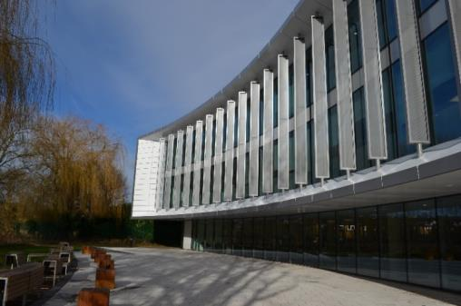
Глобальный технологический лидер
Технологический дом IP для мультимедиа, процессоров и коммуникаций
Разрабатывая новые IP: >10млрд шт в поставке!
  Лидер в IP для графики, GPU вычислений и видео
  Главная альтернатива мейнстриму в процессорных IP
  Лидер в радиопроцессорных ядрах (RPU IP)
  Сервис исключительного качества
  Способствуем очень быстрому выходу на рынок
  Способствуем узнаваемости продукции заказчиков
Развивая основные рынки
  Создаем для партнеров успешные проекты
  Подпитываем новые и растущие возможности
  Показываем и доказываем наши технологии
  на реальных продуктах
People
>1,300 people world-wide
20+ offices; HQ in UK
>80% of staff are engineers
Revenues
FY16: £120m (US$158m)
Всемирная Университетская Программа Сентябрь 2017
Notes:
3
The leading alternative mainstream CPU IP
The leading IP choice for CPU differentiation
The leading RISC CPU processor
Ведущая альтернатива широко распространенным процессорным ядрам
Основной выбор для узнаваемости ЦП
Ведущий процессор архитектуры RISC

Slide 4
Подпитывая завтрашние решения
Всеобъемлющий набор для создания СнК, подключенных к сети
Ensigma
Коммуникационные процессоры
PowerVR
Графические процессоры и вычисления на GPU
Creator IoT Framework
Устройство←
-->Облако
Общая Память
MIPS
Универсальные
Процессоры
PowerVR
Видео
процессоры
Структура SoC
PowerVR
Процессоры машинного зрения
Каждое ядро IP является лидером в своем классе:
- высочайшая производительность
- наименьшее энергопотребление
- минимальная площадь кристалла
Всемирная Университетская Программа Сентябрь 2017
Notes:
4
4

Slide 5
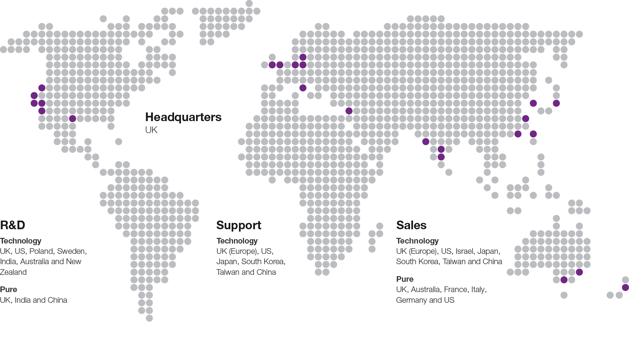
Офисы Imagination в мире
Всемирная Университетская Программа Сентябрь 2017
Notes:
5

Slide 6
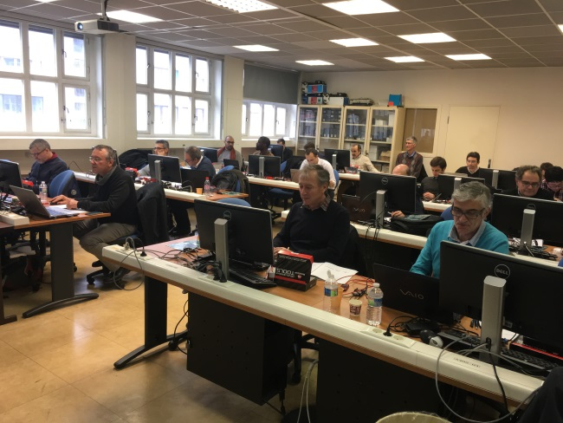
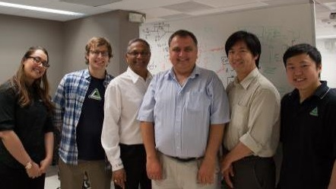
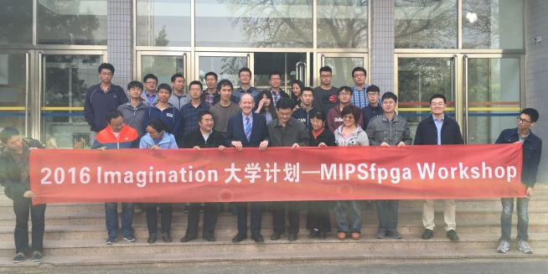
Создавая сообщество
Telecom ParisTech
Harvey Mudd College
with Xilinx & Digilent
BUPT: Beijing University of Posts & Telecommunications
Connected MCU Workshop, Feb. 2017
Claremont USA, May 2015
MIPSfpga Workshop, Beijing, April 2016
Роберт Оуэн (Robert Owen)
Менеджер всемирной университетской программы
robert.owen@imgtec.com
+44 (0) 1992 584739
Всемирная Университетская Программа Сентябрь 2017

Slide 7
Цель
“Увеличить рыночную долю Imagination путем создания интуитивного предпочтения технологий Imagination у будущих инженеров и программистов”
Быть полезными и отзывчивыми
Понимать уникальные потребности образовательных учреждений
Предоставлять действительно полезные материалы
Обеспечивать эффективную поддержку
Строить долгосрочные взаимоотношения для осознания потребностей образования и создания инновационных образовательных решений
Всемирная Университетская Программа Сентябрь 2017

Slide 8
Наш образовательный ‘Рынок’
Университеты:
>6000 по всему миру, курсы для студентов BSc+ по специальностям CS, CE, EE
Какие технологии?
- Графика PowerVR
- MIPS
- FlowCloud
Какие регионы?
- Азия: Китай, Корея, Япония, Тайвань, Индия
- США
- Европа: Великобритания, Германия, Россия
Уровень контактов?
Непосредственно с преподавателями
На мероприятиях, конференциях и семинарах
Онлайн: уникальные материалы, активные форумы, пособия….на многих языках.
Целевые специальности:
- EE: Electronic Engineering, Электронная инженерия
- CE: Computer Engineering, Компьютерная инженерия
- CS: Computer Science, Компьютерные науки
Целевые курсы:
- Встроенные системы
- IoT (Интернет вещей)
- Робототехника, управление
- Проектирование SOC
- Верификация
- Компьютерные системы
- Компьютерная архитектура
- Разработка игр
- Графическое программирование
- Сетевые информационные системы…
Всемирная Университетская Программа Сентябрь 2017

Slide 9
Важность практической работы…
Сюнь-цзы, последователь Конфуция
《儒孝篇》中的名句“不闻不若闻之，
闻之不若见之，
见之不若知之，
知之不若行之。
Я слышал, но я забыл
Я видел, и я запомнил
Я сделал, и я понял
Всемирная Университетская Программа Сентябрь 2017

Slide 10
Составляющие хорошего лабораторного курса
Четыре элемента учебной работы:
Аппаратное обеспечение | Программное обеспечение
Недорогое: <$150 Функциональное: интерфейсы, память Проверенное Надежное Обеспечивающее возможность отладки | Эффективное: пакеты SDK Бесплатное для академического применения Нет ограничений по времени работы и размеру кода! Полная отладка Домашняя версия для студентов Онлайн лицензирование и загрузка
Поддержка | Учебные материалы
Быстрая, активная, полезная… Форумы Электронная почта Общение по чату Сообщества | Созданы преподавателями для преподавателей! - не внутренние тренинги или маркетинговые материалы! - рассчитаны как минимум на 1 семестр Слайды и конспекты лекций Материалы для студентов и упражнения + Тесты и решения Обучающее онлайн видео
Всемирная Университетская Программа Сентябрь 2017

Slide 11
Пакеты и Поддержка
Предисловие к теме Мобильная Графика
MIPSfpga – в 3х секциях:
- Как начать
- Лабы: основы Компьютерной Архитектуры/Организации
- Проектирования СнК, запуск Linux
на программном ядре MIPS
Лабораторная работа Connected Microcontroller - “CML”
+ Поддержка проектов:
- Книги: “Digital Design & Computer Architecture” by Harris & Harris
Перевод на:, ✓ Chinese, ✓ Korean, Japanese Q2’17
e-book бесплатно: ✓ Russian, ✓ Portuguese. Spanish end’17
- Платы: ✓ Bus Blaster JTAG probe, ✓ Ci20 Creator, Ci40 Creator
✓ Digilent WiFire, Nexys4DDR, Basys3
- Изготовление чипа на MPW через Europractice и MOSIS
Всемирная Университетская Программа Сентябрь 2017

Slide 12
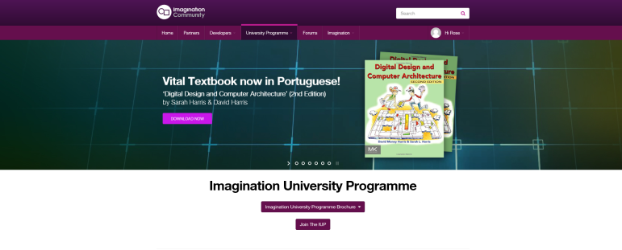
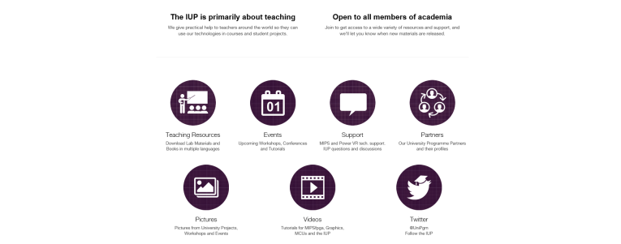
Веб-сайт: наш портал поддержки
Регистрация
Контактная информация преподавателей и исследователей со всего мира ~9000 членов
Загрузки
Через Веб-сайт распространяются книги,
учебные материалы и лицензии на ПО
Поддержка на Форумах
  - PowerVR, MIPSfpga, Connected MCU Lab, MIPS & Creator платы
  - IUP Forum для дискуссий и программ преподавания
Есть в онлайне:
  Брошюры
  Расписание событий
  Материалы для преподавателей
  Видео по IUP, MIPSfpga, Graphics, CML
  Языки: Cn, Ru, Jp, Es, En
Твиттер:
  Robert Owen @UniPgm
  Imagination @ImaginationTech
www.imgtec.com/university
Всемирная Университетская Программа Сентябрь 2017

Slide 13
Введение в мобильную графику
Описание: Первый семестровый курс по мобильной графике, состоящий из лекций и лабораторных работ
Аудитория: студенты 3-го курса BS и MS в области компьютерных наук
Автор: Darren McKie, Univ. of Hull, UK
Развитие: апдейты, добавление вычислений на GPU, китайская версия
Тема лекции | Неделя | Описание
Введение в технологию мобильной графики | 1 | Обзор различных графических технологий и сравнение их.
Введение в мобильные графические архитектуры | 1-2 | Сравнение основных аппаратных средств мобильной графики и знакомство с концепциями, которые связаны с энергопотреблением и производительностью. Рассмотрение графической архитектуры PowerVR.
Знакомство с простой программой вывода треугольника и объектно-ориентированным проектированием | 2-3 | Использование каркаса PVRShell для создание простой графической программы, которая выводит треугольники. Разделение кода вывода треугольника и основной функции рисования, создание отдельного класса.
Введение в графические SDK и форумы | 4 | Использование каркаса PVRTools, в частности, вывод текста. Преимущества и необходимость использования форумов по IP для получения поддержки и помощи.
Текстуры | 5 | Принципы текстурирования, системы координат и вопросы производительности.
Простые преобразования и освещение | 6 | Применение преобразований (трансляции, вращения ) и освещения к вершинам.
3D графические утилиты | 7 | Использование утилит PowerVR, в том числе компрессора текстур и профайлера шейдеров.
Программирование шейдеров OpenGL ES 2.0 | 8, 9, 10 | Программирование шейдеров OpenGL ES 2.0 (сложное освещение, отражение и преломление).
Всемирная Университетская Программа Сентябрь 2017

Slide 14
Введение в мобильную графику
Четыре ключевых элемента
Аппаратура | Программное обеспечение
Плата Creator Ci20 Высокопроизводительные телефоны и планшеты на Android Платы TI’s Beagleboard/Beaglebone Платы CubieTech’s CubieBoards 4 & 5 Телефоны и планшеты Apple iPhone/iPad ИЛИ: Программная Эмуляция | Набор разрабтчика PowerVR Software (Development Kit “SDK”): - Бесплатная загрузка с сайта ИМЖ здесь
Поддержка | Учебные материалы
Поддержка пользователей: форум PowerVR insider forum here Партнеры: TI, AllWinner & CubieTech | Описание: Первый семестровый курс по мобильной графике, состоящий из лекций и лабораторных работ Аудитория: студенты 3-го курса BS и MS в области компьютерных наук Автор: Darren McKie, Univ. of Hull, UK Язык: English Учебные видео: here
Всемирная Университетская Программа Сентябрь 2017

Slide 15
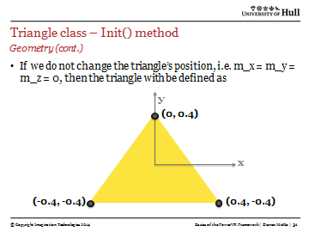
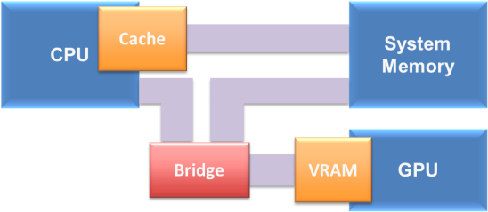
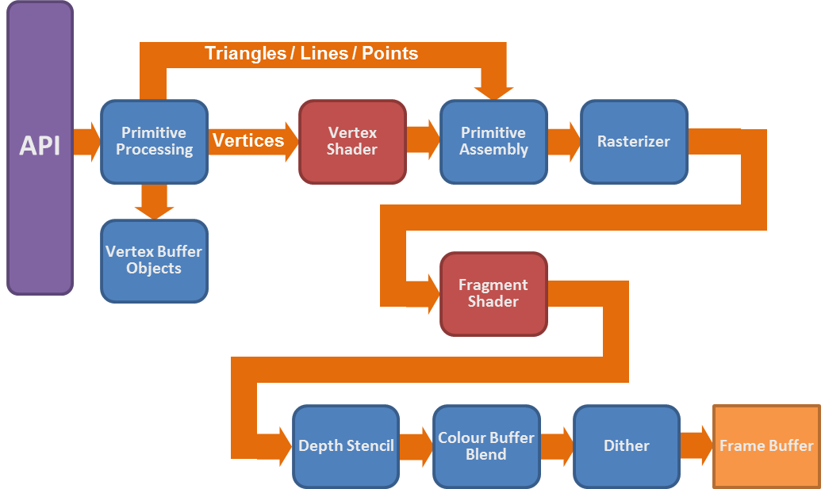
Введение в мобильную графику
Результаты обучения
Использование фреймворка PowerVR будет дано в этом модуле для демонстрации разработки кода OpenGL ES 2.0 на ПК без требования наличия аппаратных ускорителей
Одним из результатов обучения после данной лекции является изучение основ фреймворка PowerVR
Другим результатом обучения являются навыки создания множественных реализаций треугольников и их рендеринг в различных местах расположения с использованием одного и того же кода
Финальным результатом обучения является
OpenGL ES 2.0
Урок построения треугольника – метод Init()
Геометрия (продолж.)
Если мы не меняем позицию треугольника, то есть m_x=m_y=m_z=0,
Тогда треугольник определяется как
OpenGL ES
2.0 Pipeline
Всемирная Университетская Программа Сентябрь 2017

Slide 16
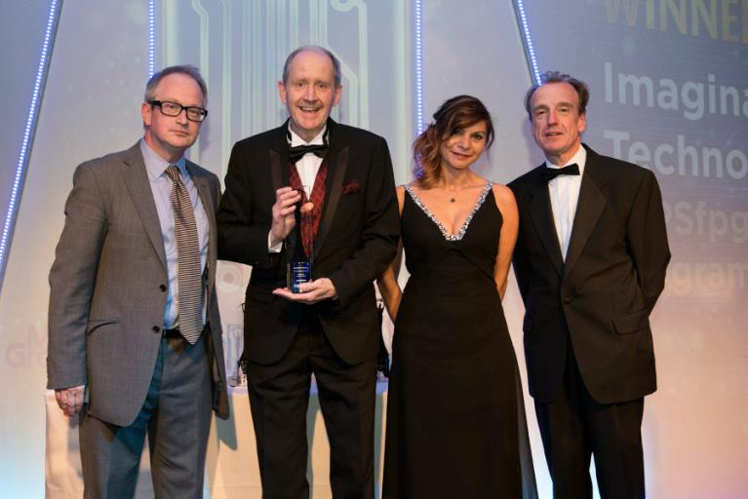
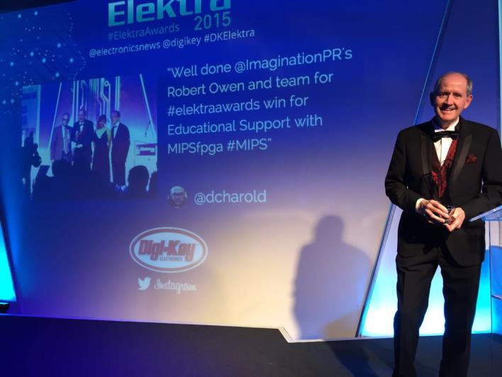
MIPSfpga
ELEKTRA AWARDS 2015: Лауреат Премии Поддержки Образования
Всемирная Университетская Программа Сентябрь 2017

Slide 17
MIPSfpga
Реальное необфусцированное ядро MIPS для образовательных целей
До сих пор ни одна из трех ведущих архитектур (x86, ARM, MIPS) не была доступна для ВУЗов
MIPSfpga является стандартной конфигурацией microAptiv:
- Доступно для ВУЗов и в кремнии: решения Microchip’s PIC32MZ и Samsung’s Artik1 IoT
- Объединяет студенческие проекты и коммерческие встроенные системы
Доступны исходные коды! Пользователи могут изучать архитектуру и экспериментировать с ней
Достаточно компактное для реализации на большинстве используемых в ВУЗах FPGA платформ. Подготовлены примеры для:
- Рекомендуемый выбор: Digilent Basys 3, Nexys 4 DDR (Xilinx Artix)
- Terasic DE2-115 (Altera Cyclone II)
- Возможен перенос на другие платформы
Средства разработки: средства программирования и синтеза для FPGA доступны бесплатно
Большой набор учебных материалов: ✓ Начало работы ✓ Основы и SOC (расширенные)
Онлайн лицензирование, реализация только в FPGA, а не в кремнии. Загрузка через интернет
Активное партнерство с Xilinx и Digilent: совместные семинары и продвижение
Всемирная Университетская Программа Сентябрь 2017

Slide 18
MIPSfpga
Четыре ключевых элемента
Аппаратное обеспечение | Программное обеспечение
Digilent Nexys 4 DDR (Xilinx Artix 7) Basys 3 (Xilinx Artix 7) Terasic DE2-115 & others SEED Studio MIPS Bus Blaster Probe | Набор программных средств: Vivado for FPGA, Codescape MIPS: SDK Essentials Open OCD for debug
Поддержка | Учебные материалы
User Support: MIPSfpga Forum here Partners: Xilinx & Digilent | Авторы: Sarah Harris & David Harris Авторы прилагаемой книги : “Digital Design & Computer Architecture” Языки: English, Chinese, Japanese, Russian & Spanish Учебное видео: онлайн на сайте IUP videos here Курсы: компьютерная архитектура, встраиваемые системы, СнК, Linux для встраиваемых систем, верификация
Всемирная Университетская Программа Сентябрь 2017

Slide 19
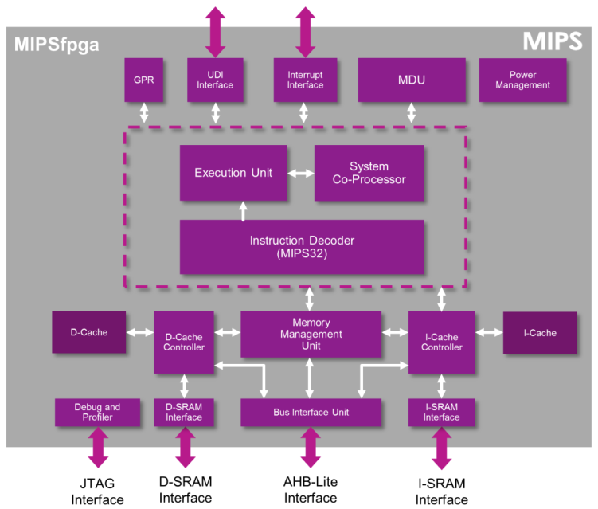
MIPSfpga
Описание: Первый курс на основе открытого современного реального процессорного ядра
Ядро: microAptiv, ~40K логических элементов, конфигурация UP
Материалы:
✓ Пакет Начало работы
✓ Основы MIPSfpga
✓ СнК на базе MIPSfpga, запуск BuildRoot Linux
MIPSfpga v2.0 сейчас проходит beta-тестирование:
- “Путешествие внутрь ядра” с v2.0
- HDL+Verilog примеры: кэши, таймеры, конвейры
Всемирная Университетская Программа Сентябрь 2017

Slide 20
MIPSfpga v2.0 (i)
Part | Lab | Description
Part 1 (Programming) | 1 | Vivado or Quartus II Проект: создайте проект в системе MIPSfpga, используя Vivado (для платы Nexys4 DDR) или Quartus II (для платы DE2-115)
 | 2 | Программирование на C: Научитесь писать, компилировать, отлаживать и запускать программы на C programs в системе MIPSfpga
 | 3 | Программирование на MIPS Assembly: Научитесь писать, компилировать, отлаживать и запускать программы на MIPS assembly в системе MIPSfpga
 | 4 | Дополнительные навыки программирования (опция): Напишите две программы на C, реализующие карманный «гипнотизер», и игру, развивающую память
Part 2 (I/O) | 5 | Устройства ввода/вывода, отображаемые в память - 7-сегментные дисплеи: расширьте систему MIPSfpga, добавив доступ к восьми 7-сегментным дисплеям, используя ввод-выод, отображаемый в память
 | 6 | Устройства ввода/вывода, отображаемые в память - Счетчик: добавьте миллисекундный счетчик к системе MIPSfpga
 | 7 | Устройства ввода/вывода, отображаемые в память - Зуммер: добавьте зуммер к системе MIPSfpga и напишите программу, играющую мелодию с помощью зуммера
 | 8 | Устройства ввода/вывода, отображаемые в память - SPI и LCD: добавьте порт последовательного интерфейса (SPI) к системе MIPSfpga для управления жидкокристаллическим дисплеем (LCD)
 | 9 | SPI Датчик света: добавьте порт последовательного интерфейса (SPI) к системе MIPSfpga для управления Датчиком света
 | 10 | Ввода/вывод по прерываниям: наладьте общение с периферийными устройствами по прерываниям
 | 11 | Прямой доступ к памяти (DMA): постройте движок DMA для управления общением между периферийными устройствами
 | 12 | DES шифрование с DMA: постройте движок DES шифрования
 | 13 | Счетчики Производительности: научитесь конфигурировать и использовать Счетчики Производительности в ядре microAptiv и тестировать производительность различных программ
Всемирная Университетская Программа Сентябрь 2017

Slide 21
MIPSfpga v2.0 (ii)
Part | Lab | Description
Part 3 (The Core) | 14 | Исполнение основных команд на конвейере. Команда ADD: изучите, как команда проходит все стадии своего исполнения в ядре и поэкспериментируйте с соответствующими арифметическими командами
 | 15 | Исполнение основных команд на конвейере. Команда AND: изучите команду AND и выполните соответствующие задания
 | 16 | Исполнение основных команд на конвейере. Команда LW: изучите команду LW и выполните соответствующие задания
 | 17 | Исполнение основных команд на конвейере. Команда BEQ: изучите команду BEQ и выполните соответствующие задания
 | 18 | Устройство разрешения конфликтов (Hazard Unit): изучите, как логика разрешения конфликтов (hazard logic) реализована в ядре microAptiv
 | 19 | CorExtend. Добавление новых команд к MIPSfpga: изучите, как применять интерфейс CorExtend для добавления несколькиих пользовательских команд (UDIs) к набору команд MIPS32
Part 4 (Memory System) | 20 | Основы кэширования: введение в кэши, доступные в ядре микропроцессора MIPSfpga (microAptiv UP)
 | 21 | Структура кэшей: проанализируйте детально структуру кэшей данных и реализуйте и тестируйте новые конфигурации
 | 22 | Кэш-контроллер. Анализ попаданий и промахов (Hit and Miss) : изучите теорию и практику управления hit and miss внутри кэш-контроллера с помощью моделирования и упражнений
 | 23 | Кэш-контроллер. Политики управления: изучите и испытайте политики выделения, записи и замещения, доступные в microAptiv, и реализуйте новые политики
 | 24 | Кэш-контроллер. Буфер хранения и буфер заполнения : изучите, как эти два буфера работают, и поэкспериментируйте с разными шаблонами доступа
 | 25 | Реализация Scratchpad RAM : реализация команды Scratchpad RAM в microAptiv
Всемирная Университетская Программа Сентябрь 2017

Slide 22


MIPSfpga→ реализация MIPS в кремнии
Пути прототипирования в кремнии...
EUROPRACTICE, UK:
- MIPS warrior M Class – ядро с аппаратной виртуализацией
- Лицензии на изготовление до 100 шт в кремнии
- Скромный ежегодный платеж
- Synopsys & Cadence маршруты проектирования
- Поддержка процесса проектирования плюс курс обучения цифровому маршруту в расширенной версии под ядро MIPS
- Возможно: UMC 65nm техпроцесс
- Территория: Европа (в том числе Россия), Ближний Восток и Африка
- Есть первые продажи!
- САПР – см. Design Tools
- Пресс-релиз – см. Press Release
MOSIS, USA:
- ядро MIPS warrior M Class
- Лицензии на изготовление до 100 шт в кремнии
- Территория: США, Канада, Китай, Япония, Корея, Сингапур, Бразилия
- Местная поддержка в Лос-Анжелесе и Шанхае
Всемирная Университетская Программа Сентябрь 2017

Slide 23
Connected MCU курс с лабораторными
Изучение 32-разрядных микроконтроллеров:
Аудитория: Первый курс по микроконтроллерам для студентов-бакалавров: 2й семестр специальности электронная и компьютерная инженерия, механотроника
Темы:
Встраивание компьютера в систему
Микроконтроллеры и компьютеры, сравнение. Подключение к внешнему миру. Средства разработки
Концепции проектирования программ и средства разработки. Отладка
Основы периферийного оборудования: базовые концепции и ввод/вывод цифровых данных
Основы параллелизма: потоки, прерывания, борьба с дребезгом контактов
Периферия: аналоговые интерфейсы, счетчики и таймеры, коммуникации, взаимодействие с устройствами Arduino
Усложнение параллелизма: операционные системы реального времени, многоскоростные потоки, обработка прерываний
Повышение производительности CPU: анализ программного обеспечения и его оптимизация, архитектуры
Интернет вещей (IoT): обзор, создание системы Creator IoT на базе фреймворка с открытыми кодами
Всемирная Университетская Программа Сентябрь 2017

Slide 24



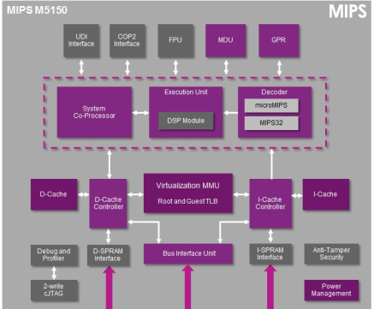
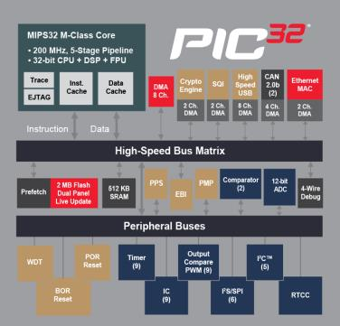
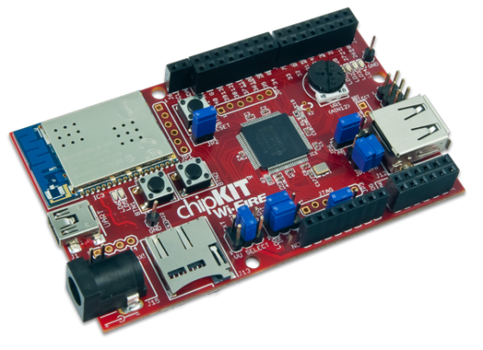
Целевые Платформы
MIPS32 Warrior M-Class процессорное ядро исполняет команды программы
PIC32MZ микроконтроллер добавляет память, управление, схемы интерфейсов и обеспечения надежности
chipKIT Wi-FIRE
плата для разработки
добавляет ввод-вывод и блок питания
Images courtesy of Digilent and Microchip
Всемирная Университетская Программа Сентябрь 2017

Slide 25
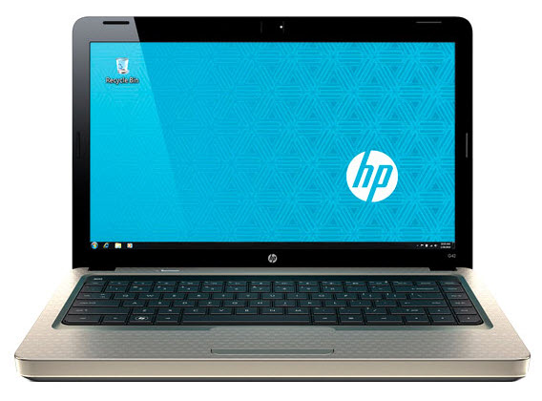
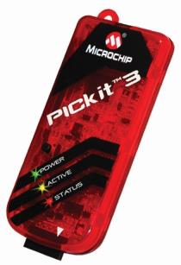
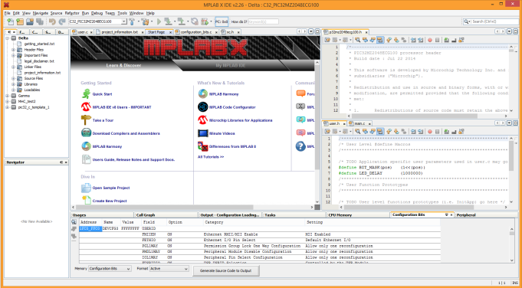
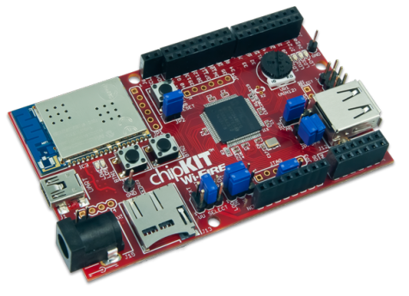
Обзор Среды Разработки
PICkit 3 Отладчик/Программист
Загружает программы и обеспечивает удаленную отладку
USB
chipKIT Wi-FIRE
Плата Разработчика
На плате исполняются программы
MPLAB X
Интегрированная среда разработки (ИСР)
на ПК разработчика
Написание и отладка программ на
C, C++, ассемблере с профессиональными САПР от Microchip’s.
chipKIT Wi-FIRE is pin-compatible с 3.3 V
Arduino shields; также может использовать ИСР с аппаратурными абстракциями (MPIDE, UECIDE)
Всемирная Университетская Программа Сентябрь 2017

Slide 26
The Connected MCU lab
Четыре ключевых элемента
Аппаратура | Программное обеспечение
“ChipKit WiFire” by Digilent, with Microchip PIC32MZ based on microAptiv MIPS core PICkit3 отладчик Digilent I-O плата | Microchip’s MPLAB X IDE: Бесплатная загрузка, хорошо документировано, полностью поддерживается Библиотека: MPlab Harmony
Поддержка | Учебные материалы
Поддержка пользователей: Connected MCU Форум here Партнеры: Microchip & Digilent | Охват: Полно-семестровый курс по микроконтроллерам с темой IoT, что дает понимание «подключенных» систем Аудитория: 2й семестр для бакалавров специальности электронная и компьютерная инженерия, механотроника Авторы: Prof. Alex Dean, NC State, USA Языки: English, Chinese, Russian, Japanese, Spanish & Korean (Q2’17) Учебные видео: онлайн на сайте IUP here, на английском с китайскими субтитрами
Всемирная Университетская Программа Сентябрь 2017

Slide 27
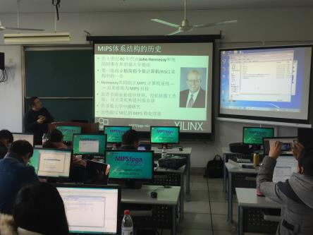
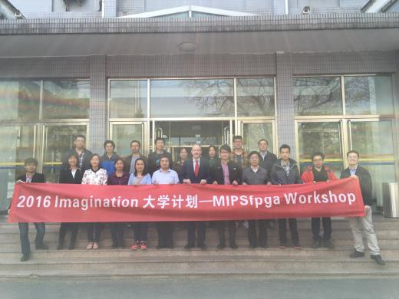
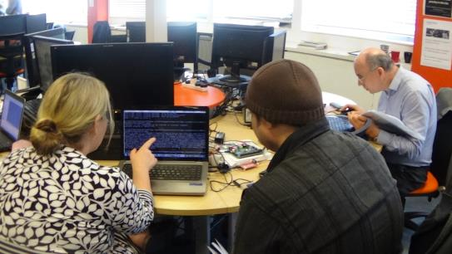
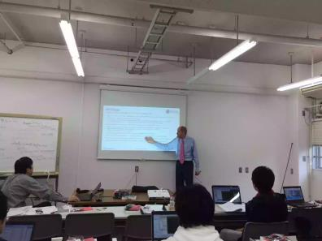
Делимся опытом: Семинары и События
Connected MCU курс “Обучи Учителя” семинары – в плане:
- USA: Phoenix, San Jose, Portland, Florida
- Madrid, London, Munich, Paris, Tel Aviv, Moscow & St. Petersburg
- China (Nanjing & Beijing), Korea, Japan
- Следи за IUP списком событий
MIPSfpga v2.0 Workshops Q4’17
Всемирная Университетская Программа Сентябрь 2017

Slide 28
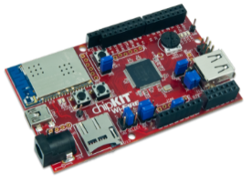

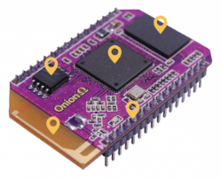



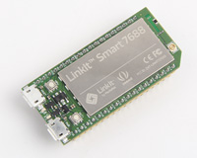
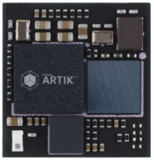

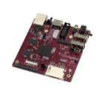

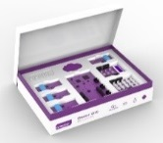
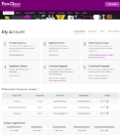
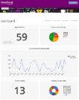

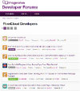
MIPS Сегодня: в IoT
MIPS внутри:
Сетей
Работает под OpenWRT
Ультра-низкое потребление
Безопасность – аппаратная виртуализация
Onion Omega
Ci20 Linux & Android SBC
Ci40 IoT Dev’t Kit
MediaTek LinkIt™ LinkIt Smart 7688 HDK
Всемирная Университетская Программа Сентябрь 2017

Slide 29

Что далее?
1 – Присоединяйтесь к IUP!
www.imgtec.com/university
2 – Расскажите своим коллегам!
Спасибо
Роберт Оуэн (Robert Owen)
Менеджер всемирной университетской программы
robert.owen@imgtec.com
+44 (0) 1992 584739
UniPgm
Всемирная Университетская Программа Сентябрь 2017

Slide 30

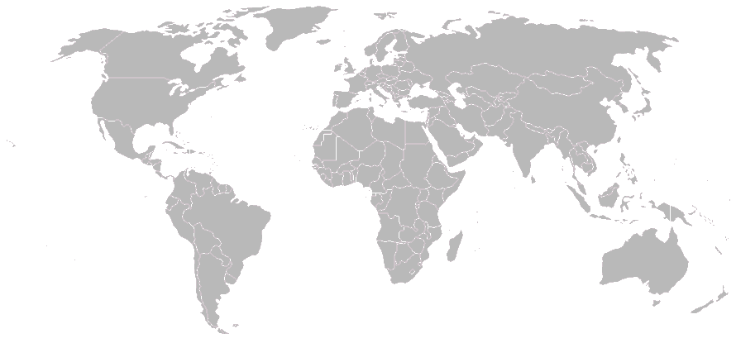
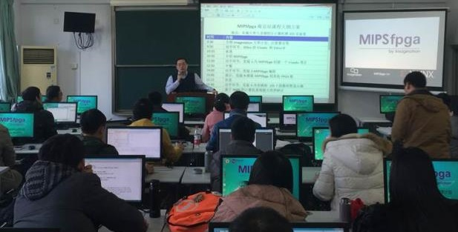
Всемирная Университетская Программа
Помогая обучать технологических лидеров по всему миру
Что это?
Практическая помощь преподавателям во всем мире, чтобы они могли использовать наши технологии в курсах и в проектах
Доступ к широкому спектру ресурсов и поддержка
Обширные, динамичные онлайн-ресурсы и форумы
Инструментарий:
MIPSfpga – единственная в отрасли истинно академическая программа доступа к исходному коду для современного основного процессора
Доступ к MIPS в регионе EMEA для исследовательских проектов СнК, требующих изготовления чипов
Учебные курсы, написанные ведущими учеными
Основы архтитектуры ЦПУ с MIPSfpga
  Введение в мобильную графику PowerVR
  Connected MCUs MIPS M-class + Creator IoT
MIPSfpga workshop, Nanjing, Dec 2015
~9,000 членов (март 2017)
~400 университетов
Семинары посещают сотни человек в год из EMEA, Китая, США и Индии
Всеобъемлющий сайт community.imgtec.com/university/
Всемирная Университетская Программа Сентябрь 2017

